Slide 1



明天
未来
共赢
引领
班级：1503103 成员：张兴华 于晟健

Slide 2








实
验
二
系统调用实验内容简介
1. 在Linux 0.11上添加两个系统调用（在kernel/who.c中实现），并编写两个简单的应用程序测试它们：
第一个系统调用是iam()，其原型为：int iam(const char * name)，完成的功能是将字符串参数name的内容拷贝到内核中保存下来
第二个系统调用是whoami()，其原型为：int whoami(char* name, unsigned int size)，它将内核中由iam()保存的名字拷贝到name指向的用户地址空间中，同时确保不会对name越界访存（name的大小由size说明）
2. 运行添加过新系统调用的Linux 0.11，在其环境下编写两个测试程序 iam.c 和 whoami.c

Slide 3

实验问题回答
参考文献
03
目 录
01
02
04
CATALOG
实验操作步骤
实验总结

Slide 4

01
  实验操作步骤
PART 01

Slide 5
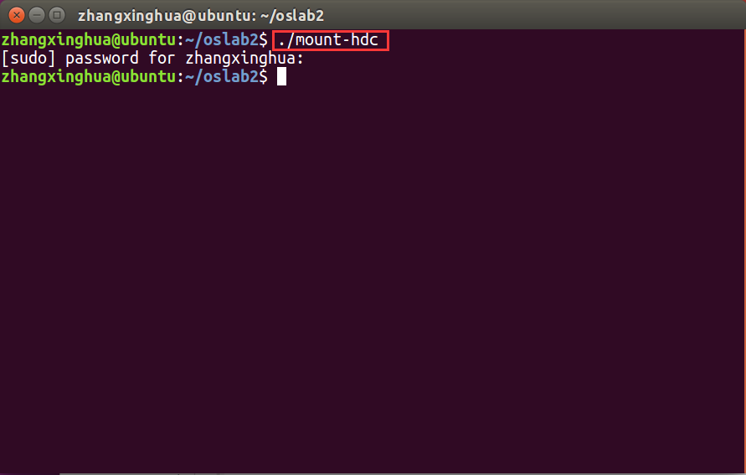
挂载 hdc-0.11.img

Slide 6
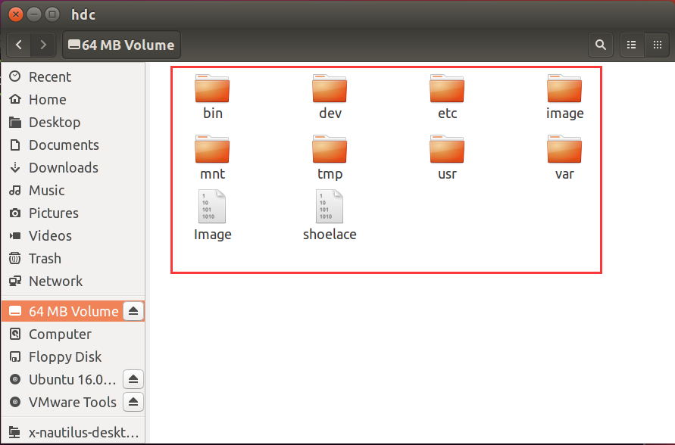
挂载 hdc-0.11.img

Slide 7
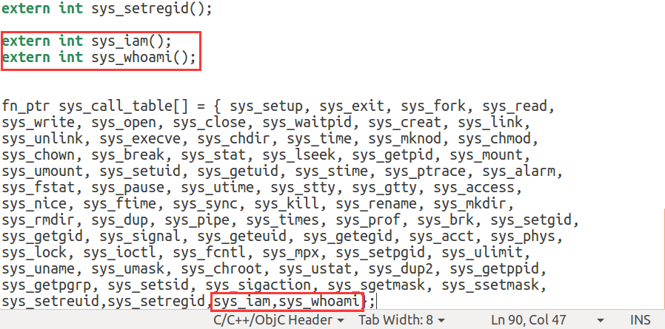
修改sys.h
进入..\oslab\hdc\usr\include\linux目录下,用gedit打开sys.h，做如下图所示修改：

Slide 8
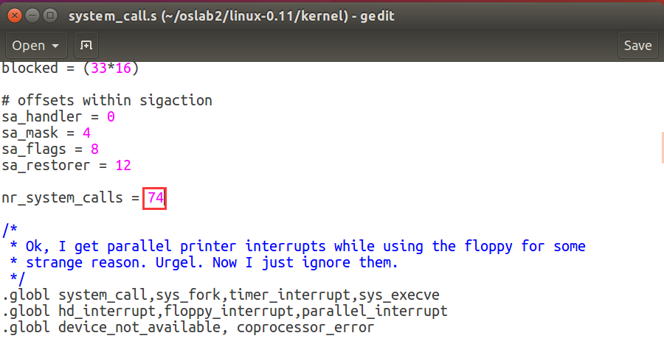
修改kernel/system_call.s
进入..\oslab\linux-0.11\kernel目录下,用gedit打开system_call.s，做如下图所示修改：
将nr_system_calls由原来的72改为74

Slide 9
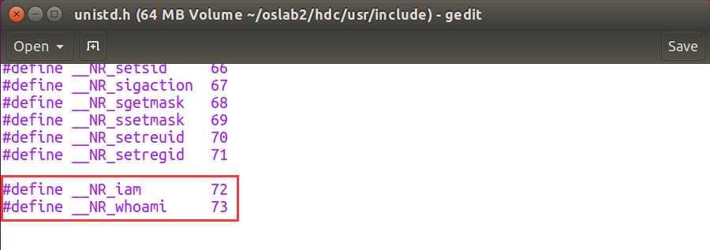
修改unistd.h
进入..\oslab\hdc\usr\include目录下,用gedit打开unistd.h，做如下图所示修改：
在unistd.h文件中，添加红色框标出处,即
#define __NR_iam 72
#define __NR_whoami 73
宏定义的值要与sys_call_table中sys_foo的位置对应上

Slide 10
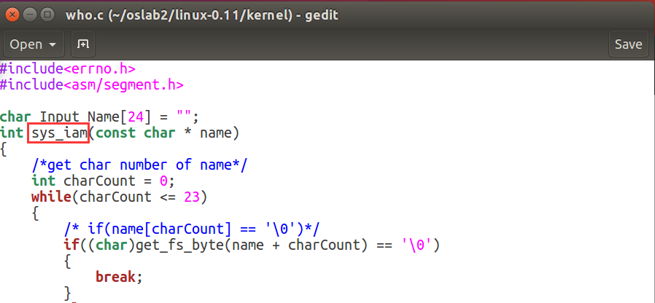
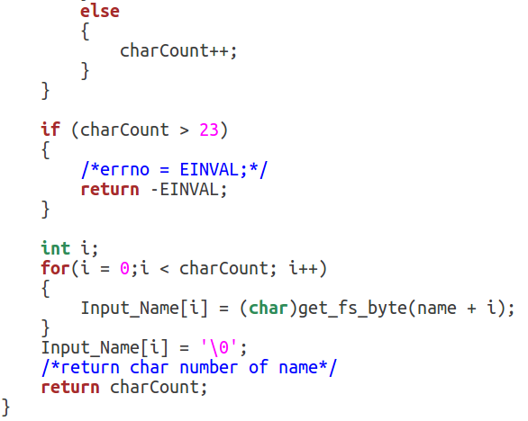
实现sys_iam和sys_whoami函数
进入..\oslab\linux-0.11\kernel目录下,新建who.c文件，然后用gedit打开who.c，实现sys_iam和sys_whoami函数：

Slide 11
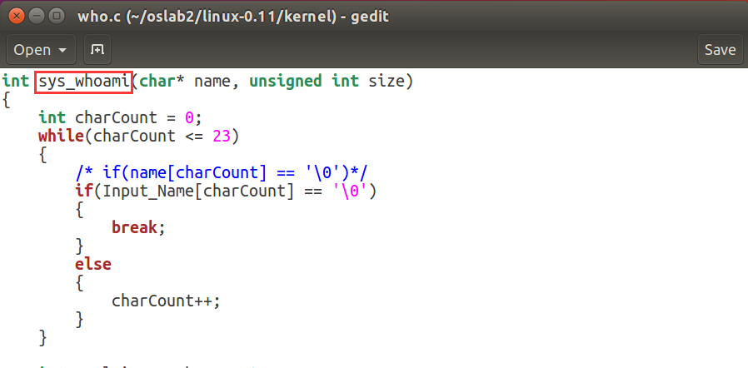
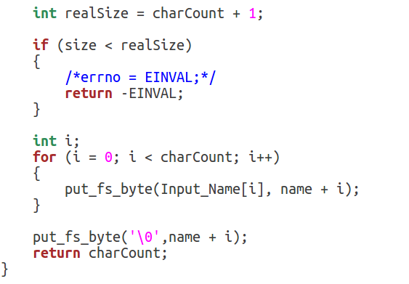
实现sys_iam和sys_whoami函数
进入..\oslab\linux-0.11\kernel目录下,新建who.c文件，然后用gedit打开who.c，实现sys_iam和sys_whoami函数：

Slide 12
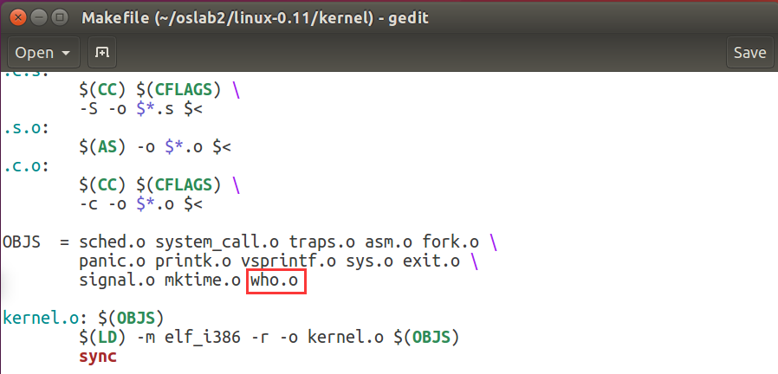
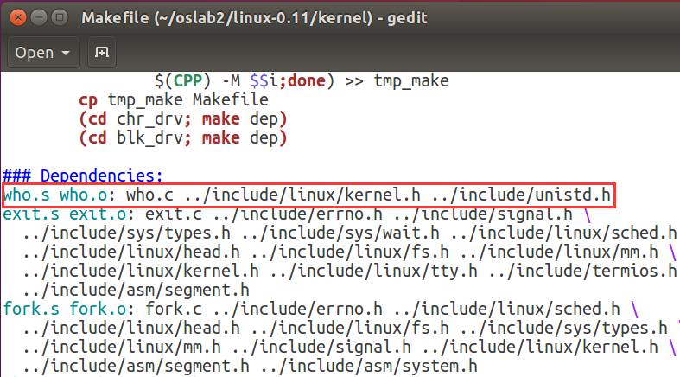
修改kernel/Makefile
进入..\oslab\linux-0.11\kernel目录下,用gedit打开Makefile，添加如下图红框所示内容（使who.c能与linux其他部分进行编译）：
：

Slide 13
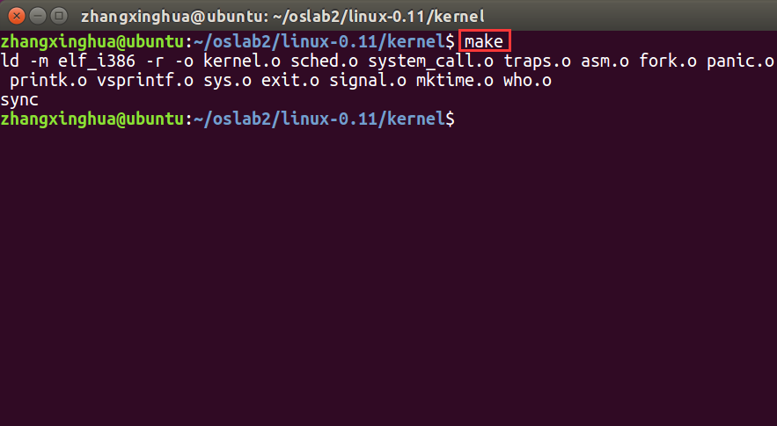
编译内核
在命令行进入../oslab/linux-0.11/kernel目录下，执行 make命令，即可保存对内核的修改，如下图：

Slide 14
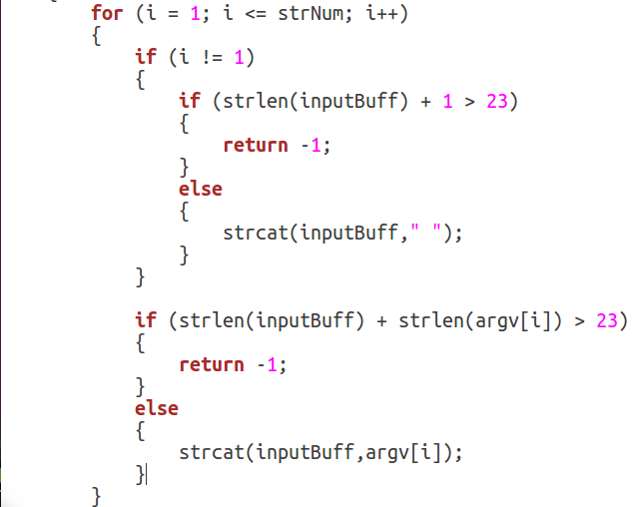
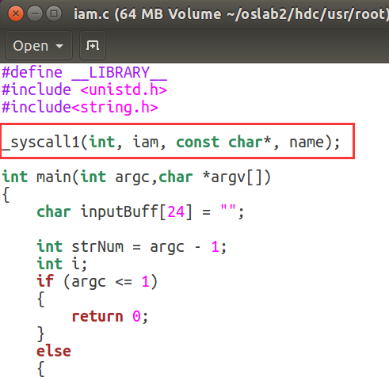
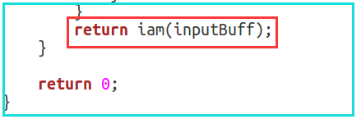
编写测试程序iam.c和whoami.c
进入..\oslab\hdc\usr\root目录下,新建iam.c文件，用gedit打开iam.c，编写相应的应用程序iam.c：
其中_syscall1是一个宏，在include/unistd.h中定义。将_syscall1(int,iam,const char*,name)进行宏展开

Slide 15
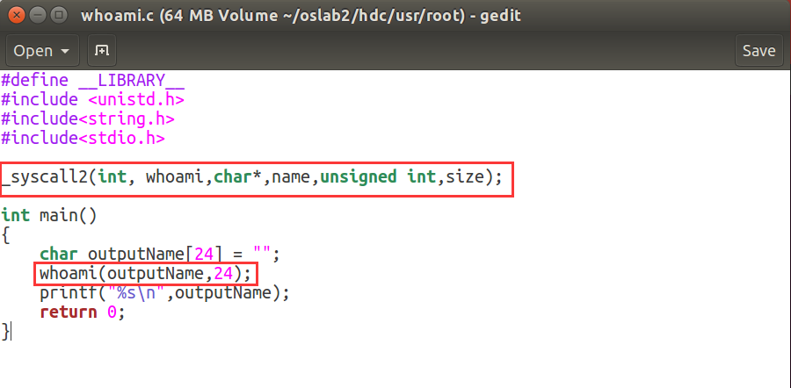
编写测试程序iam.c和whoami.c
进入..\oslab\hdc\usr\root目录下,新建whoami.c文件，用gedit打开whoami.c，编写相应的应用程序whoami.c：
其中_syscall2是一个宏，在include/unistd.h中定义。将_syscall2(int,whoami, char*,name,unsigned int,size)进行宏展开

Slide 16
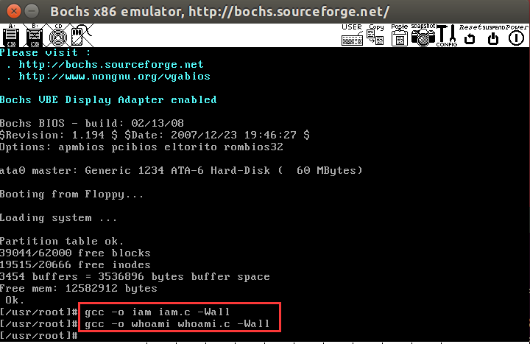
编译测试程序iam.c和whoami.c
在命令行进入..\oslab目录下,执行命令./run，然后在弹出的窗口中执行如下图所示命令进行编译：

Slide 17
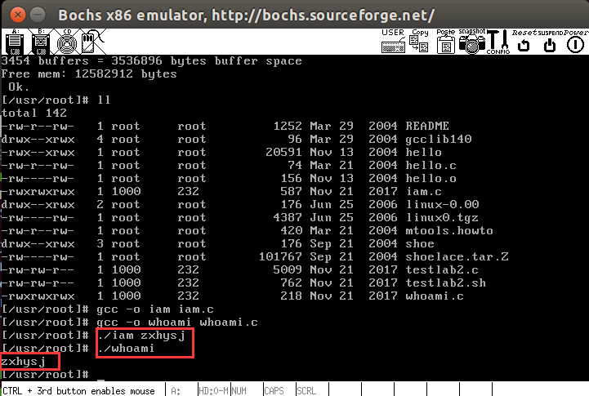
测试程序iam.c和whoami.c
在弹出的窗口中执行如下图所示命令，输出结果：

Slide 18
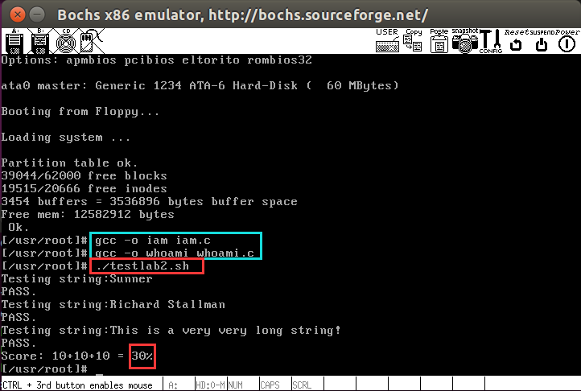
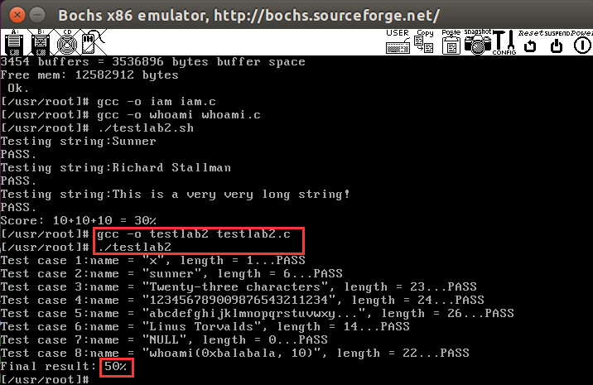
运行程序 testlab2.c 和 testlab2.sh
将testlab2.c和testlab2.sh这两个文件从..\hit-oslab\common\files中拷贝到....\oslab\hdc\usr\root目录下，然后在命令行的oslab目录下运行./run命令，在弹出的窗口中执行如下命令：

Slide 19
02
  实验问题回答
PART 02

Slide 20
问题回答
1.从Linux 0.11现在的机制看，它的系统调用最多能传递几个参数？你能想出
办法来扩大这个限制吗？
答:
最多能传递3个参数，因为根据include/unistd.h中，有
_syscall0,_syscall1,_syscall2,_syscall3，分别接收0个，1个，2个，3个参数。而从kernel/system_call.s中可见，传递参数的寄存器为ebx,ecx,edx，为3个，因而最多传递3个参数。
扩大限制的办法：
指定内存块，任意多个参数，可以用ebx，ecx，edx任意2个指定地址和个数
用系统栈，任意多个参数，寄存器可用可不用（因为参数个数可以放在栈内）

Slide 21
问题回答
2.用文字简要描述向Linux 0.11添加一个系统调用foo()的步骤。
答:
修改hdc-0.11.img中的include/linux/sys.h,在fn_ptr sys_call_table[]中添加sys_foo,并仿照其他系统调用的写法添加extern int sys_foo()
修改kernel/system.s中的nr_system_calls,将其值增加1
修改hdc-0.11.img中的include/unistd.h文件，添加宏__NR_foo,其值要与sys_call_table中sys_foo的位置索引对应上
在kernel/foo.c中实现sys_foo函数
修改kernel/Makefile,使kernel/foo.c可以和其他Linux代码编译链接到一起。
重新编译linux系统 make all

Slide 22
  实验总结
03
PART 03

Slide 23

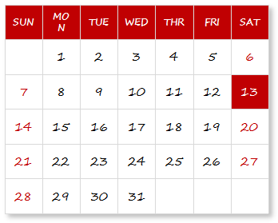
小结
通过实验指导书上的实验提示和同济大学赵炯博士的《Linux内核0.11完全注释（修正版V3.0）》的第5.5章对操作系统系统调用的介绍，完成了该实验（操作系统的系统调用实验），同时在该实验中以C语言为主，又重新温习了一下C语言有关字符及字符串、指针的相关知识。清楚地知道了操作系统的系统调用过程，以及如何在linux-0.11中添加一个系统调用。
当然在这一过程中也遇到些许困难，包括需要挂载hdc-0.11.img镜像，对其内的文件进行修改，需要./run之后，再在弹出的命令行窗口中编译测试程序iam.c以及whoami.c等，不过经过debug还是解决了重重困难，获得了正确结果。
2018 January

Slide 24
  参考文献
04
PART 04

Slide 25

参考文献
[1]赵炯.Linux内核完全注释（修正版V3.0）.上海：同济大学，2007：160.
[2]苏小红 等. C语言程序设计（第三版）.高等教育出版社，2015.07

Slide 26

明天
未来
共赢
引领
THANK YOU

